Slide 1
22장 만유의 주 앞에

Slide 2
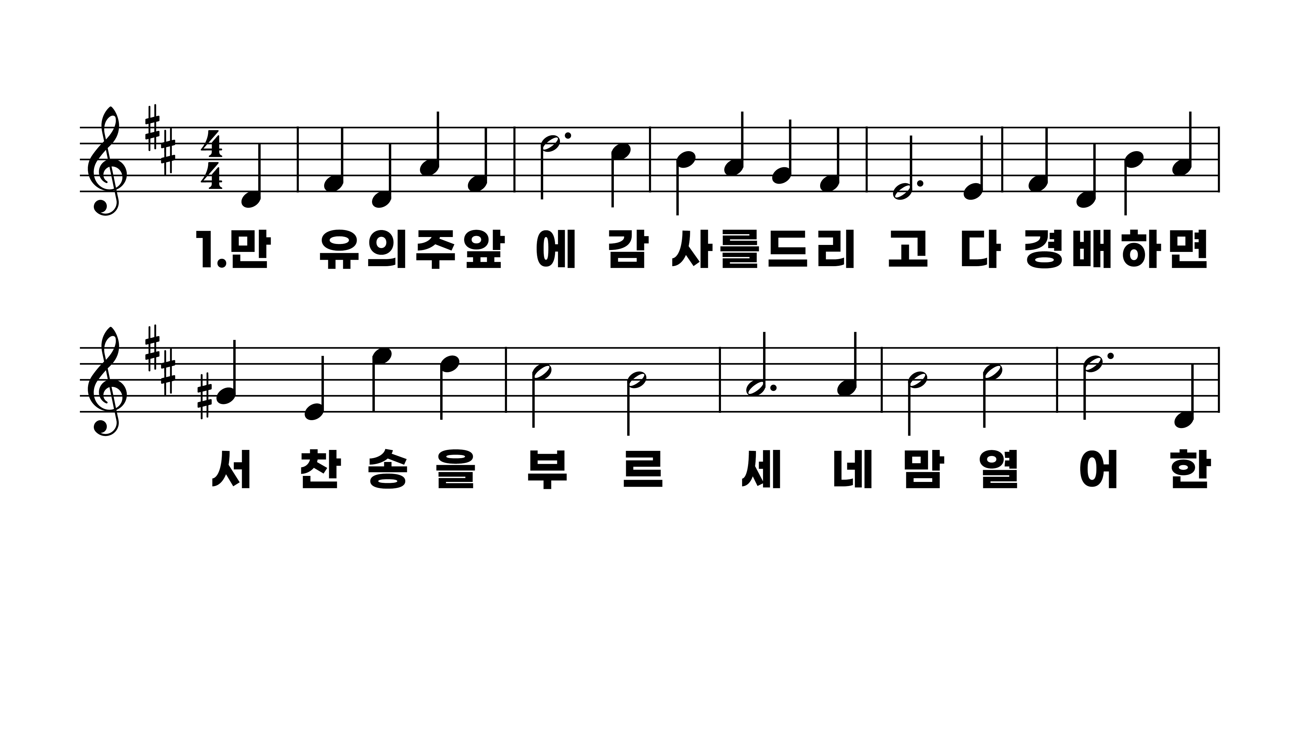
22장 만유의 주 앞에
1.만유의주앞
2.영원한그나
3.죄짐을벗은
4.참소망가지

Slide 3
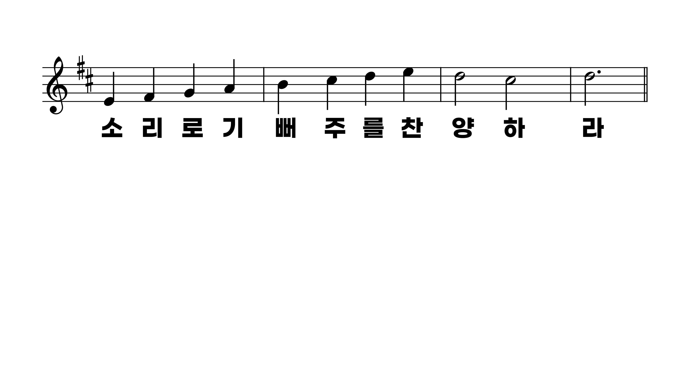
22장 만유의 주 앞에
1.만유의주앞
2.영원한그나
3.죄짐을벗은
4.참소망가지

Slide 4
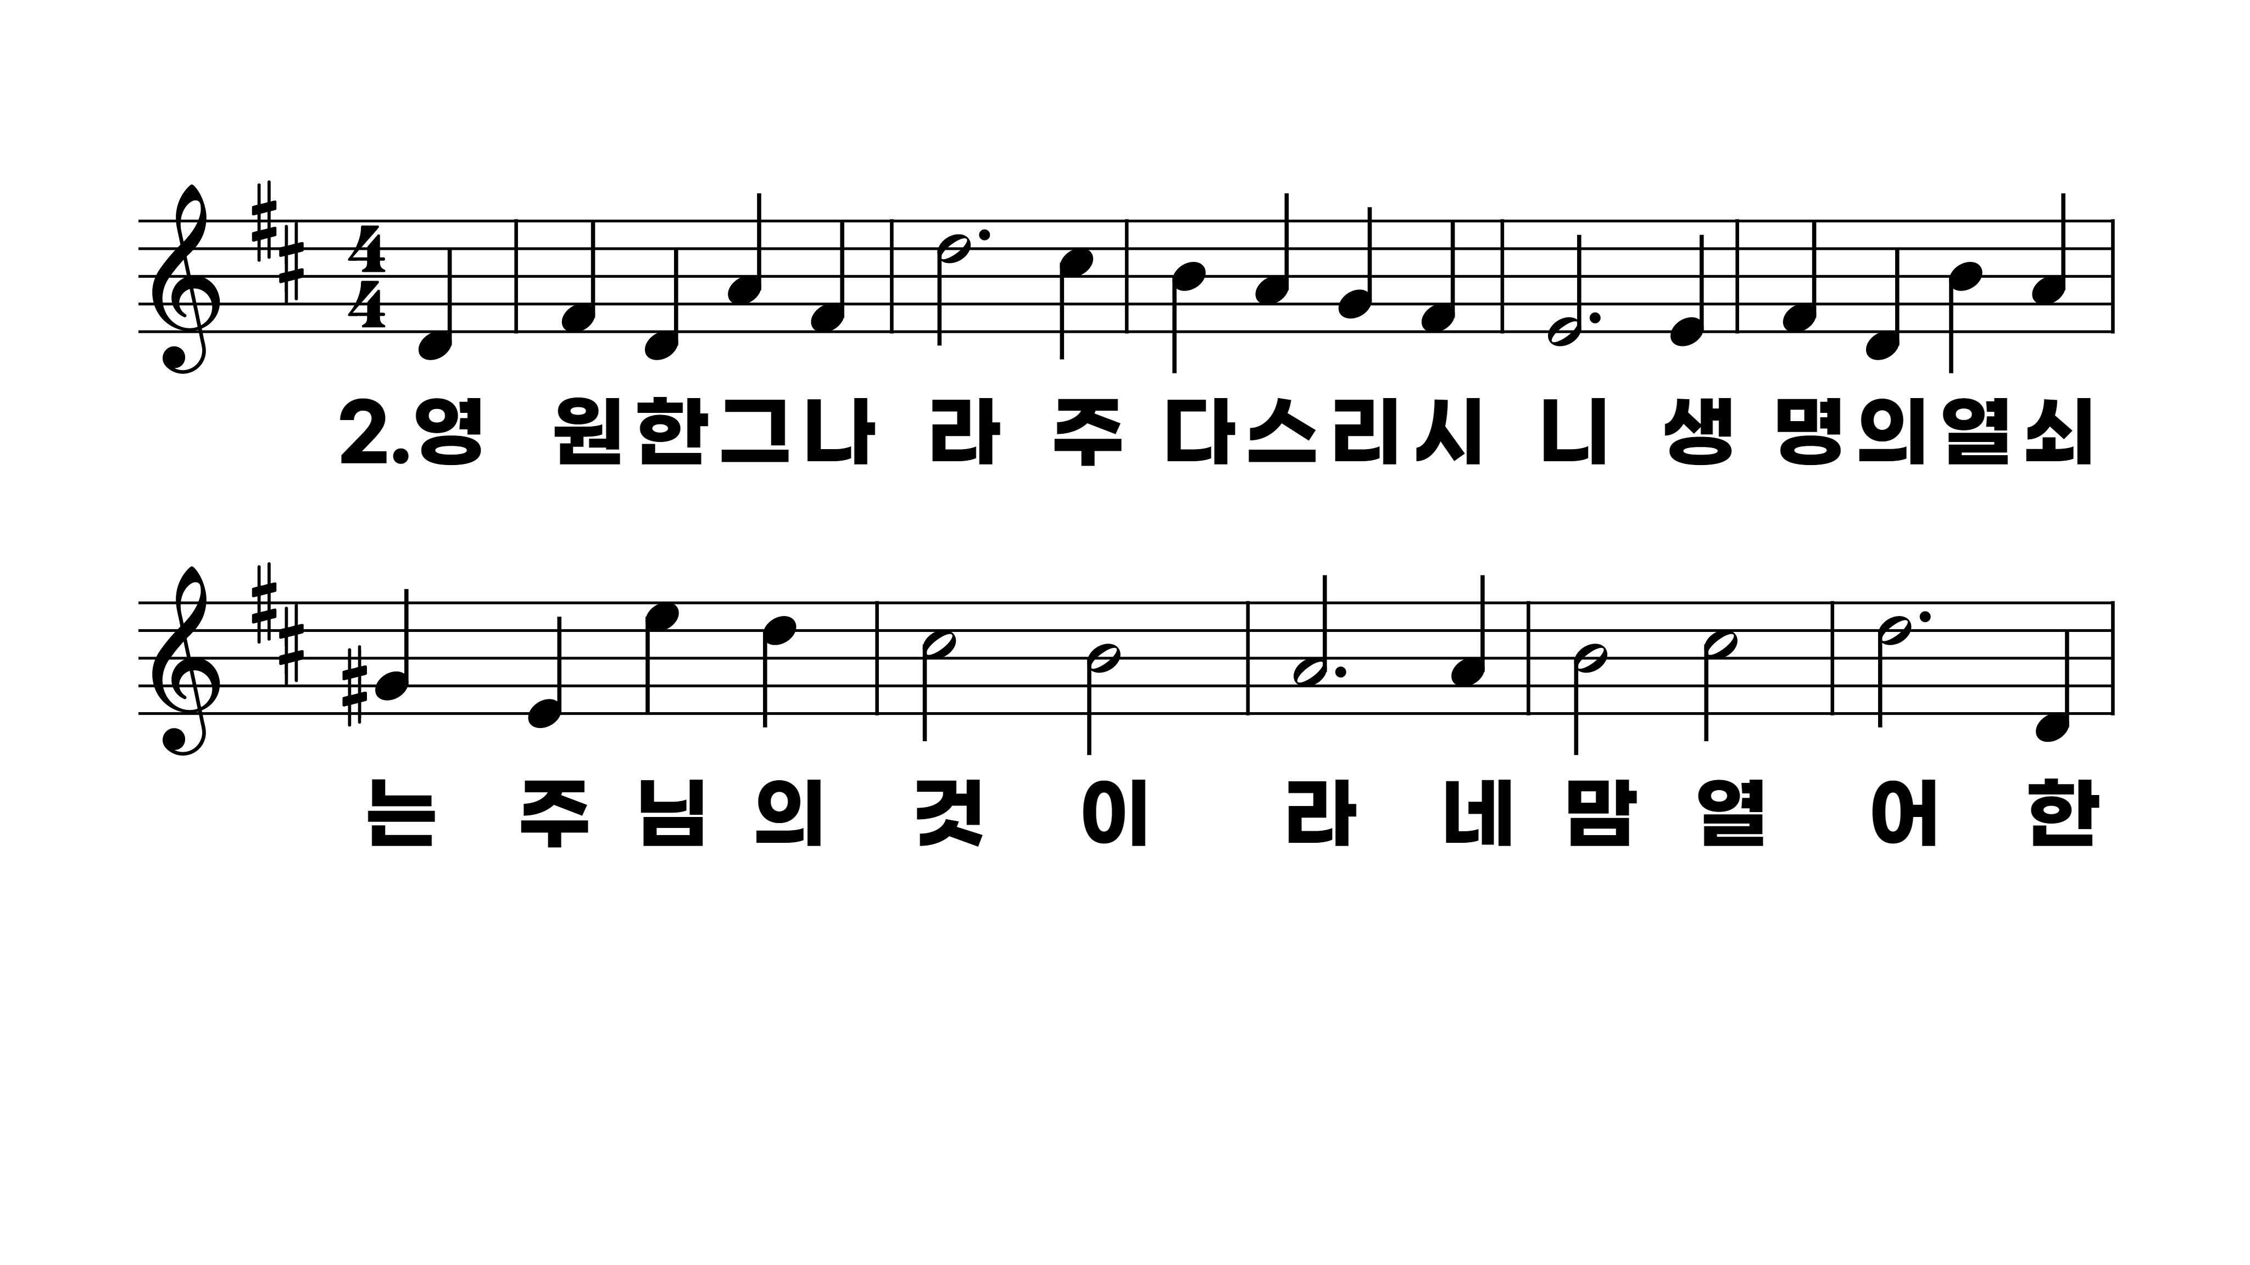
22장 만유의 주 앞에
1.만유의주앞
2.영원한그나
3.죄짐을벗은
4.참소망가지

Slide 5
22장 만유의 주 앞에
1.만유의주앞
2.영원한그나
3.죄짐을벗은
4.참소망가지

Slide 6
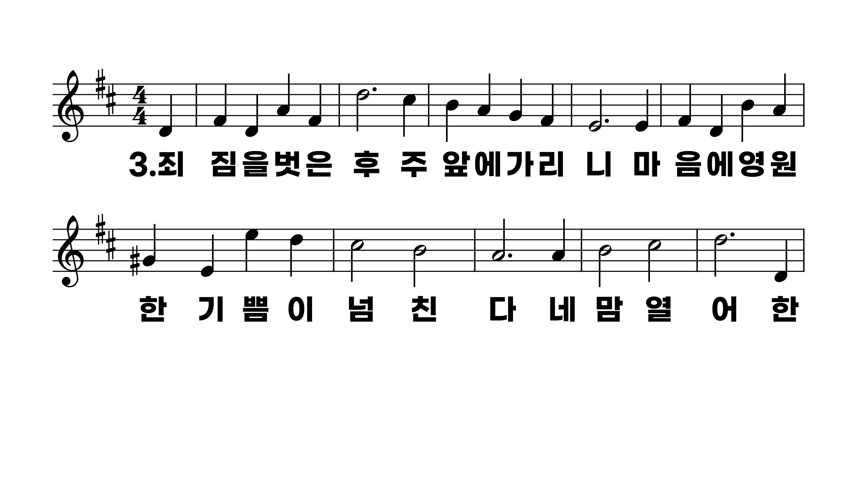
22장 만유의 주 앞에
1.만유의주앞
2.영원한그나
3.죄짐을벗은
4.참소망가지

Slide 7
22장 만유의 주 앞에
1.만유의주앞
2.영원한그나
3.죄짐을벗은
4.참소망가지

Slide 8
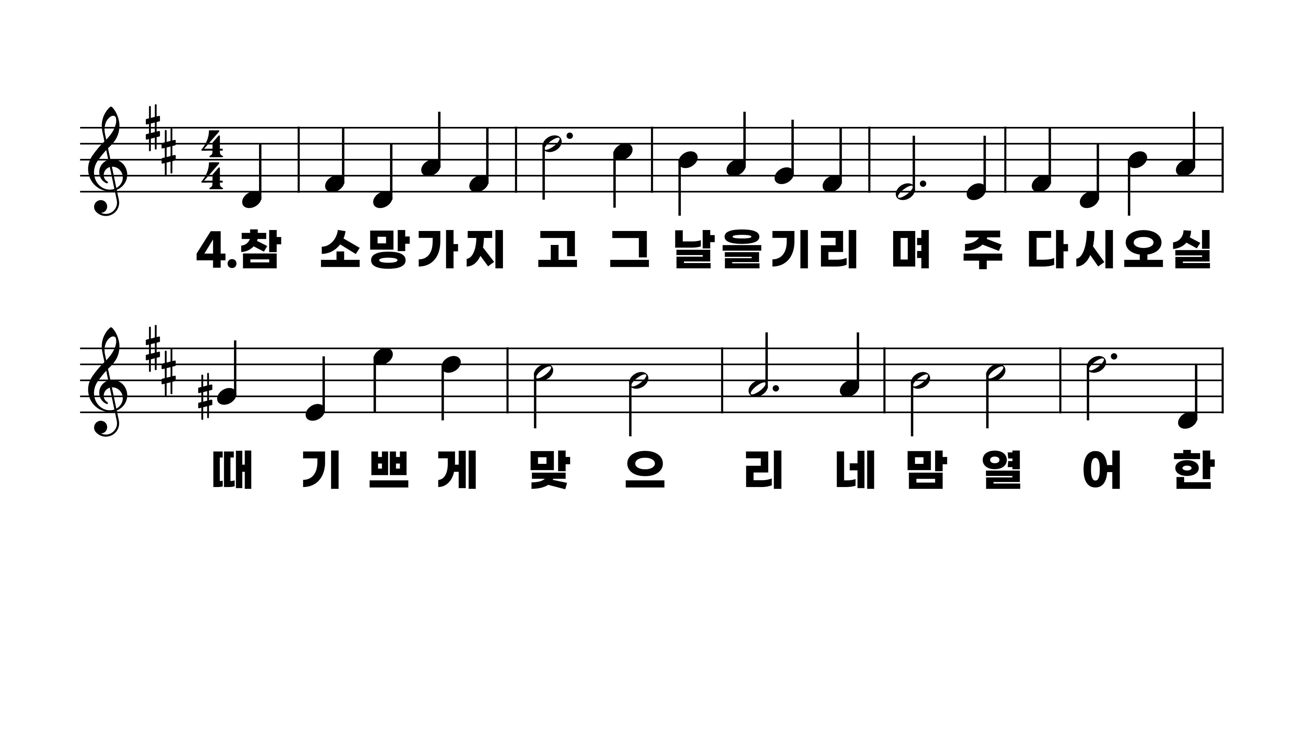
22장 만유의 주 앞에
1.만유의주앞
2.영원한그나
3.죄짐을벗은
4.참소망가지

Slide 9
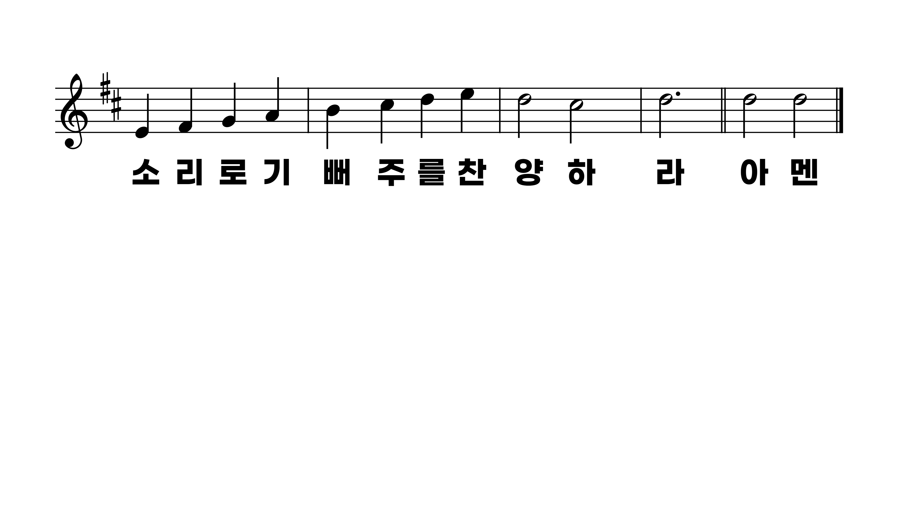
22장 만유의 주 앞에
1.만유의주앞
2.영원한그나
3.죄짐을벗은
4.참소망가지

